Slide 1
Algoritmi e Linguaggi di Programmazione
Università di Modena e Reggio Emilia
Prof. Nicola Bicocchi (nicola.bicocchi@unimore.it)

Slide 2
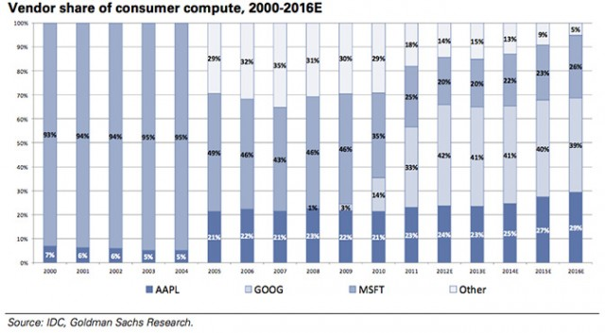
Total Market Share

Slide 3
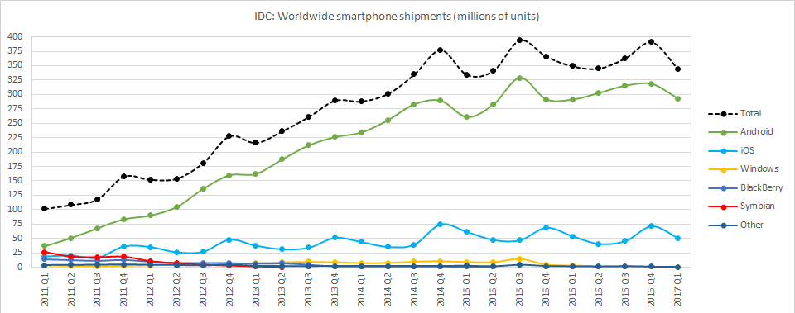
Mobile Market Share

Slide 4
Genealogia famiglia Unix

Slide 5
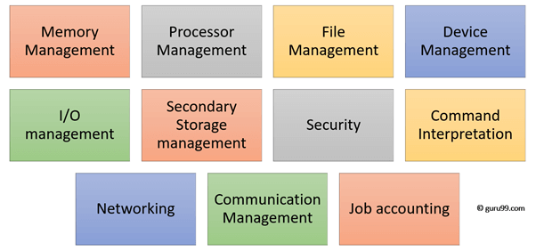
Funzionalità principali OS

Slide 6
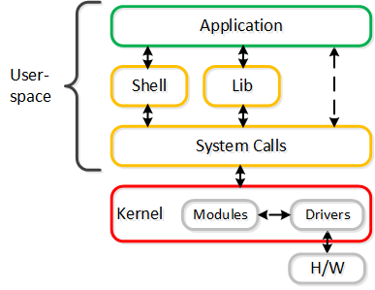
Architettura interna
Sistema Operativo
Kernel: mediatore fra applicazioni e hardware
Sistema base: gestisce la fase di boot ed un insieme di funzionalità minime
Programmi applicativi

Slide 7
Struttura a guscio
Applicativi: browser, email, programme ufficio, compilatori
Sistema base: libreria di sistema, sistema di boot, shell, terminale
Kernel: gestione processi, filesystem, memoria, IPC
Programmi
applicativi
Sistema
base
Kernel

Slide 8
Interazione Kernel - Applicazioni
Modello Client-Server
Applicazioni richiedono servizi al kernel
Kernel elabora la risposta e la fornisce alla applicazione
Applicazione
Kernel
Applicazione
Calcolo
Calcolo
...
Kernel
Servizio
Servizio

Slide 9
Monolitici, Micro, Ibridi

Slide 10
Quanto è complesso un kernel?
20K SLOC (XV6)
https://github.com/mit-pdos/xv6-public
30M SLOC (Linux Kernel 5)
https://www.kernel.org/

